Slide 1
การทำงานแบบเลือกทำ
ภาควิชาวิศวกรรมคอมพิวเตอร์
จุฬาลงกรณ์มหาวิทยาลัย
๒๕๖๒

Slide 2
หัวข้อ
Flowchart
if - else
Boolean expression
List/String comparison
a in b
if
if – elif - else

Slide 3
ผังงาน (Flowchart)
แบบลำดับ
เลือกทำ
วงวน
start
start
start
T
T
F
F
F
T
stop
stop
stop

Slide 4
ผังงาน : บรรยายขั้นตอนการทำงาน
start
weight
weight = float(input())
height = float(input())
hm = height / 100
bmi = weight / (hm**2)
print( bmi )
รับข้อมูลจากแป้นพิมพ์
height
hm = height/100
bmi = weight/hm²
bmi
แสดงผลทางจอภาพ
stop
Flowchart ⇨ Program

Slide 5
ผังงานและคำสั่ง : if - else
false
เงื่อนไข
true
do this
if false
do this
if true
if เงื่อนไข :
do this if true
else :
do this if false

Slide 6
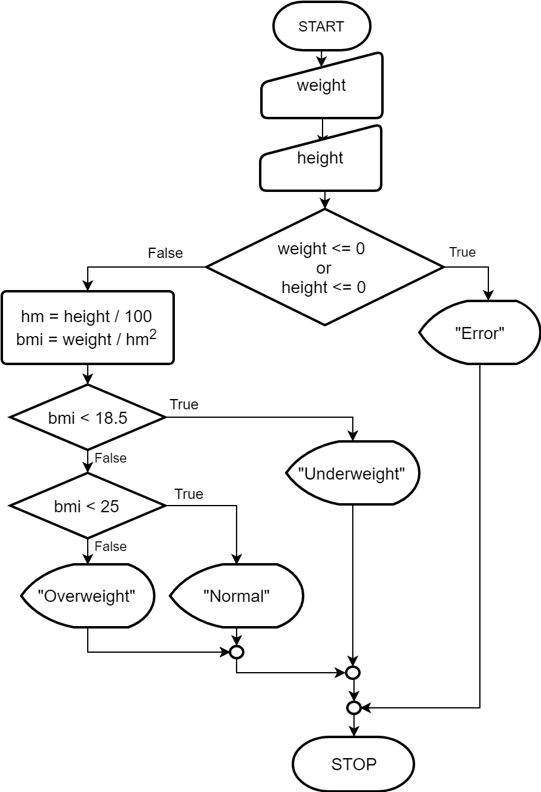
≤
≤

Slide 7
การเขียนคำสั่ง if - else
a < 9
if a < 9 :
a += 5
b = a * c / 2
else :
a -= 1
b = a + b
false
true
ต้องมีเครื่องหมาย :
a -= 1
b = a+b
a += 5
b = a*c/2
คำสั่งในกลุ่มเดียวกันต้องเยื้องเข้าไปทางขวา ให้ตรงกัน
N
b > 10
Y
c = a + b
N
Y
if a < 9 :
a += 5
b = a * c / 2
else :
a -= 1
b = a + b
a < b
✓
c = 1
c = 0
กลุ่ม if กับ else ไม่ตรงกันก็ได้

Slide 8
นิพจน์บูลลีน: กำหนดเงื่อนไข
ได้ผลเป็น True หรือ False
ใช้เครื่องหมาย < > <= >= != == เพื่อ เปรียบเทียบว่า < > ≤ ≥ ≠ เท่ากัน
เชื่อมการเปรียบเทียบได้ด้วย and or
กลับผลการเปรียบเทียบได้ด้วย not
ถ้ามีทั้ง and or not จะทำ not ก่อน แล้ว and แล้ว or
if m == 4 or m == 6 or m == 9 or m == 11 :
print('ลงท้ายด้วย "ยน"')
if not(m == 2 or m == 4 or \
m == 6 or m == 9 or m == 11) :
print('ลงท้ายด้วย "คม"')
if m != 2 and m != 4 and \
m != 6 and m != 9 and m != 11 :
print('ลงท้ายด้วย "คม"')

Slide 9
ตัวอย่าง
if x % 2 == 0 : # ถ้า x เป็นจำนวนคู่
if 1 <= m <= 12: # ถ้า m มีค่าตั้งแต่ 1 ถึง 12
if y % 400 == 0: # ถ้า y หารด้วย 400 ลงตัว
if student_id[-2:] == "21": # ถ้าเป็นนิสิตวิศวฯ
if tel_no[:2] == "02": # ถ้าเป็นโทรศัพท์ใน กทม

Slide 10
แบบฝึกหัด: หมายเลขโทรศัพท์เคลื่อนที่
tel_no = input()
if
print("Mobile number")
else:
print("Not a mobile number")
tel_no เป็นหมายเลขโทรศัพท์เคลื่อนที่ เมื่อมี
- 10 หลัก และ
- ขึ้นต้นด้วยเลข 06, 08 หรือ 09
(ไม่ต้องตรวจหลักอื่นว่าเป็นตัวเลข ถ้าตรวจจะยาวเกินไป ค่อยทำในภายหลัง)
Notes:
tel_no = input()
t2 = tel_no[:2] # the first two digits
if len(tel_no) == 10 and \
(t2=="06" or t2=="08" or t2=="09"):
print("Mobile number")
else:
print("Not a mobile number")

Slide 11
ตัวอย่าง
weight = float(input())
height = float(input())
if weight <= 0 or \
height <= 0 :
print("Error")
else :
hm = height / 100
bmi = weight / hm**2
if bmi < 18.5 :
print("Underweight")
else :
if bmi < 25 :
print("Normal")
else:
print("Overweight")
≤
≤

Slide 12
การเปรียบเทียบลิสต์กับลิสต์
เปรียบเทียบทีละตัวจากซ้ายไปขวา
[10, 2] > [9, 9, 9] เป็นจริง
[10, 2] > [10, 1, 9] เป็นจริง
[10, 2] > [10] เป็นจริง
[10] > [] เป็นจริง

Slide 13
การเปรียบเทียบสตริงกับสตริง
อักษรอังกฤษตัวเล็กมีค่ามากกว่าตัวใหญ่
ตัวอักษรมีค่าน้อยไปมากตามลำดับ A ถึง Z
"A" < "Z" เป็นจริง
"A" < "B" < "Z" < "a" < "b" < "z" เป็นจริง
สตริงตัวเลขมีค่าน้อยไปมากตามลำดับ 0 ถึง 9
"0" < "1" < "2" < "3" < "4" < "9" เป็นจริง
เปรียบเทียบสตริงจะเปรียบเทียบทีละตัวจากซ้ายไปขวา
"ABC" < "aA" เป็นจริง
"ABC" < "ACAA" เป็นจริง
"ABC" < "ABCC" เป็นจริง
"100" < "19" เป็นจริง

Slide 14
ตัวอย่าง
if "a" <= x <= "z" or \
"A" <= x <= "Z" : # ถ้า x เป็นตัวอักษรอังกฤษ
if "0" <= x <= "9" : # ถ้า x เป็นตัวเลข
# ถ้าเกิดหลัง 31 ก.ย. 2540, birth_date = [y,m,d]
if birth_date > [2540,9,31] :

Slide 15
แบบฝึกหัด: เลขใหญ่เล็ก
โปรแกรมรับอักขระสามตัว ตรวจว่า ตัวซ้าย ตัวกลาง และตัวขวา เป็น ตัวเลข ตัวอังกฤษใหญ่ และ ตัวอังกฤษเล็ก ตามลำดับ หรือไม่
Input Output
9Ab
Yes
0Xj
Yes
123
No
1X
No
Notes:
x = input()
if len(x) == 3 and "0" <= x[0] <= "9" and \
"A" <= x[1] <= "Z" and "a" <= x[2] <= "z":
print("Yes")
else:
print("No")

Slide 16
if a in b : a อยู่ใน b ?
ถ้า a กับ b เป็นสตริง
a in b หาว่า a เป็นสตริงย่อยของ b หรือไม่
"python" in "I love python" เป็นจริง
"python" in "I love Python" เป็นเท็จ
ถ้า b เป็นลิสต์
a in b หาว่า a เป็นสมาชิกในลิสต์ b หรือไม่
6 in [2,4,6,8,10] เป็นจริง
"Bones" in ["Kirk", "McCoy", "Spock"] เป็นเท็จ
if not (a in b) : # ถ้า a ไม่อยู่ใน b
if a not in b : # ถ้า a ไม่อยู่ใน b

Slide 17
ตัวอย่าง
# ให้ x เป็นสตริงที่เก็บตัวอักษรตัวเดียว
# ทดสอบว่า x เก็บตัวอักษรที่เป็นสระ
if x=="a" or x=="e" or x=="i" or \
x=="o" or x=="u" or x=="A" or \
x=="E" or x=="I" or x=="O" or x=="U" :
if x in "aeiouAEIOU" :
if x in ["a","e","i","o","u",
"A","E","I","O","U"] :
ยาวมาก
ถ้า x เก็บ "ei" ก็เป็นจริง
แบบนี้ชัวร์สุด

Slide 18
แบบฝึกหัด: ตรวจรหัสที่รับมาว่าถูกต้องหรือไม่ ?
01 สถาบันภาษาไทยสิรินธร
02 ศูนย์การศึกษาทั่วไป
20 บัณฑิตวิทยาลัย
21 คณะวิศวกรรมศาสตร์
22 คณะอักษรศาสตร์
23 คณะวิทยาศาสตร์
24 คณะรัฐศาสตร์
25 คณะสถาปัตยกรรมศาสตร์
26 คณะพาณิชยศาสตร์
และการบัญชี
27 คณะครุศาสตร์
28 คณะนิเทศศาสตร์
29 คณะเศรษฐศาสตร์
30 คณะแพทยศาสตร์
31 คณะสัตวแพทยศาสตร์
32 คณะทันตแพทยศาสตร์
33 คณะเภสัชศาสตร์
34 คณะนิติศาสตร์
35 คณะศิลปกรรมศาสตร์
36 คณะพยาบาลศาสตร์
37 คณะสหเวชศาสตร์
38 คณะจิตวิทยา
39 คณะวิทยาศาสตร์การกีฬา
40 สำนักวิชาทรัพยากร การเกษตร
51 วิทยาลัยประชากรศาสตร์
53 วิทยาลัยวิทยาศาสตร์ สาธารณสุข
55 สถาบันภาษา
58 สถาบันบัณฑิตบริหารธุรกิจ ศศินทร์ฯ
Notes:
x = input()
if len(x) != 2:
print("Error")
else:
if not("0" <= x[0] <= "9" and \
"0" <= x[1] <= "9"):
print("Error")
else:
code = int(x)
if not (code in [1,2,51,53,55,58] or \
20 <= code <= 40):
print("Error")
else:
print("OK")

Slide 19
รูปแบบคำสั่งกรณี จริงถึงทำ / เท็จถึงทำ
false
เงื่อนไข
true
false
เงื่อนไข
true
do this
if false
do this
if true
if เงื่อนไข :
pass
else :
do this if false
if เงื่อนไข :
do this if true
else :
pass
if not เงื่อนไข :
do this if false
if เงื่อนไข :
do this if true
pass เป็นคำสั่งที่บอกว่าไม่ต้องทำอะไร ผ่านไปเลย

Slide 20
ตัวอย่าง: ปีนี้มีกี่วัน
ให้ y เก็บเลขปี ค.ศ. เดือนกุมภาพันธ์มี 29 วัน ก็เมื่อ
y หารด้วย 400 ลงตัว หรือ
y หารด้วย 4 ลงตัว แต่ต้องหารด้วย 100 ไม่ลงตัว
เช่น ปี 2004, 2000, (ปี 2100 ไม่เงื่อนไข)
y = int(input())
days_in_year = 365
if (y%400 == 0) or \
(y%4 == 0 and y%100 != 0):
days_in_year = 366
print(days_in_year)

Slide 21
ตัวอย่าง: ซื้อ 2 แถม 1
p1 = float(input())
p2 = float(input())
p3 = float(input())
min_p = p1
if p2 < min_p:
min_p = p2
if p3 < min_p:
min_p = p3
total_p = p1 + p2 + p3
print("Total:", total_p)
print("Get on free:", min_p)
print("Pay only:", total_p – min_p)
รับข้อมูล
หาค่าน้อยสุด
แสดงผล

Slide 22
แบบฝึกหัด: คะแนนยิมนาสติก
คะแนนของกรรมการ 4 คน ตัดคะแนนที่ต่ำสุดและสูงสุดออก แล้วนำคะแนนของสองคนที่เหลือมาหาค่าเฉลี่ย
Input Output
9.15 9.20 9.30 9.50
9.25
x = input().split()
s1 = float(x[0])
s2 = float(x[1])
s3 = float(x[2])
s4 = float(x[3])

Slide 23
if – else – if – else - … if – else
if w == 0 :
print("เสาร์")
else :
if w == 1 :
print("อาทิตย์")
else :
if w == 2 :
print("จันทร์")
else :
if w == 3 :
print("อังคาร")
else :
if w == 4 :
print("พุธ")
else :
if w == 5 :
print("พฤหัสบดี")
else :
print("ศุกร์")
w = 0?
true
วันเสาร์
false
w = 1?
true
วันอาทิตย์
false
w = 2?
true
วันจันทร์
false
w = 3?
true
วันอังคาร
false
w = 4?
true
วันพุธ
false
w = 5?
true
วันพฤหัส
false
วันศุกร์

Slide 24
if – else – if – else → if – elif – else
if w == 0 :
print("เสาร์")
else :
if w == 1 :
print("อาทิตย์")
else :
if w == 2 :
print("จันทร์")
else :
if w == 3 :
print("อังคาร")
else :
if w == 4 :
print("พุธ")
else :
if w == 5 :
print("พฤหัสบดี")
else :
print("ศุกร์")
if w == 0 :
print("เสาร์")
elif w == 1 :
print("อาทิตย์")
elif w == 2 :
print("จันทร์")
elif w == 3 :
print("อังคาร")
elif w == 4 :
print("พุธ")
elif w == 5 :
print("พฤหัสบดี")
else :
print("ศุกร์")
☹
☺

Slide 25
แบบฝึกหัด: ตัดเกรด
start
s = float(input())
s
s≥80
True
"A"
False
s≥70
True
"B"
False
s≥60
True
"C"
False
s≥50
True
"D"
False
"F"
stop

